Slide 1
Präsentation Aktuelle Infos zum
DWJ Bundesverband 2024

Slide 2
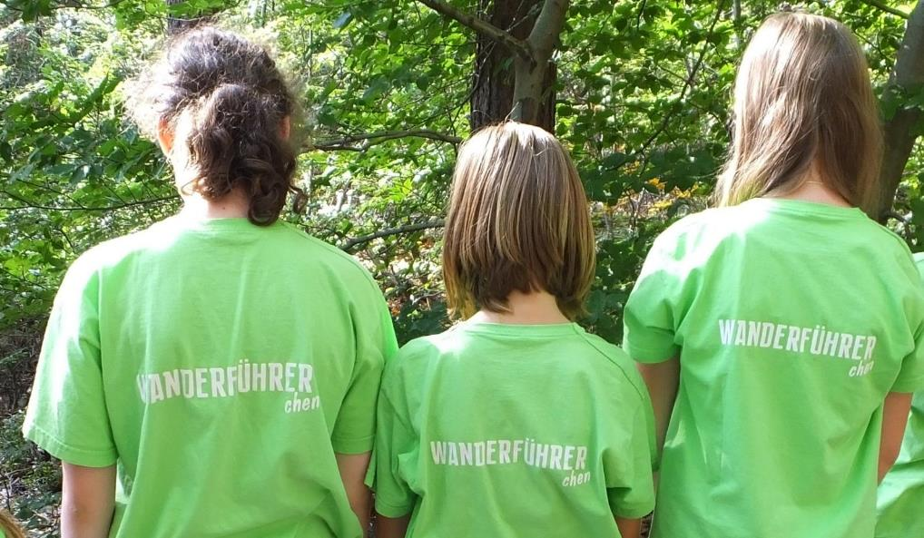
Ausbildung zur Jugendwanderführung
19. bis 21. April 2024
Heidelberg (Naturfreundehaus Kohlhof)
Planung jugendspezifischer Wanderungen
Karte, Kompass, Orientierung
Rechtsfragen
Spiele für Zwischendurch
Zertifikat für alle mit JuLeiCa

Slide 3
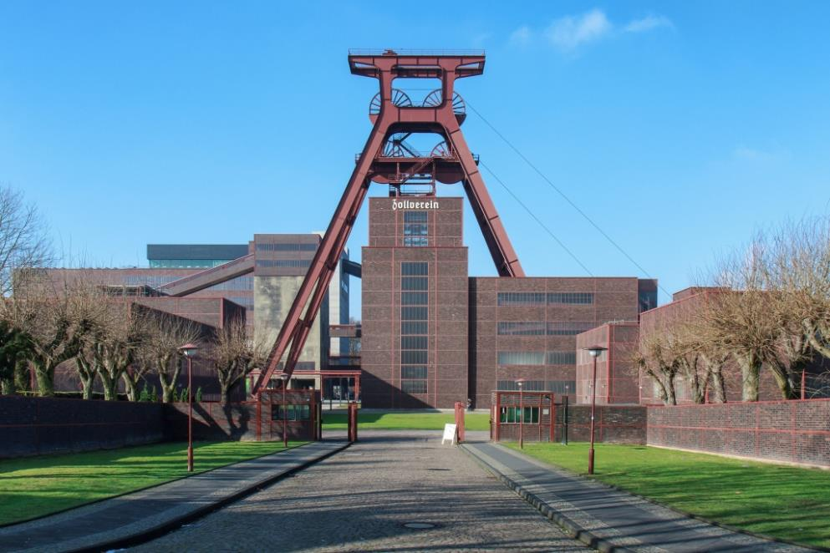
Tour anne Ruhr
08. – 12. Mai 2024
Essen / Duisburg
7 Ruhrhügel
Übernachtung in Jugendherbergen
Wandern, Radfahren, Kanu
Industriekultur und ergrünte Landschaften erleben

Slide 4
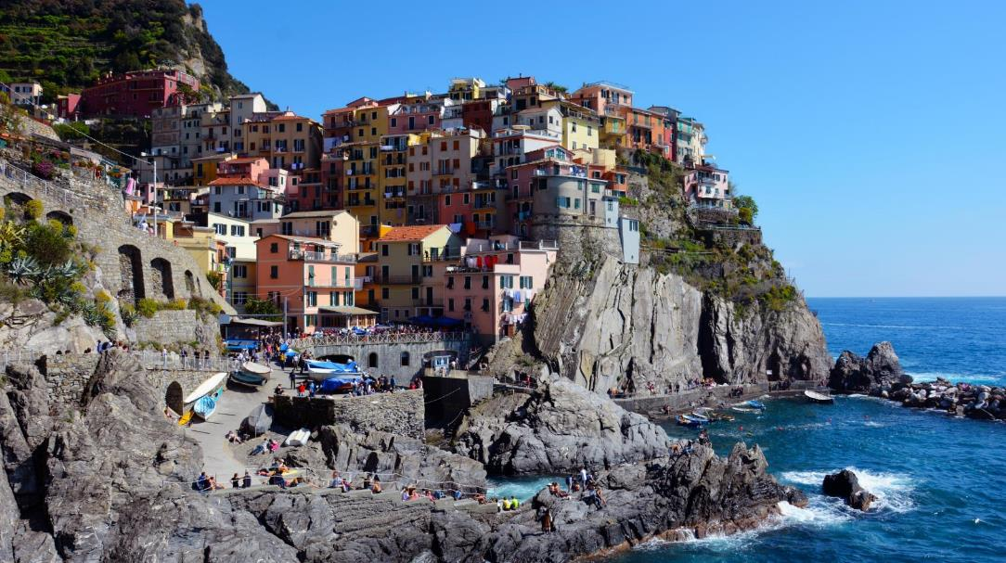
Trekkingtour Cinque Terre
20. bis 25. Mai 2024
Italien / Ligurien
Montagabend Nachtzug ab München
UNESCO-Weltkulturerbe
Wein- und Olivenhaine
Berge und Strand
Übernachtung im Zelt und gemeinsames Kochen
*AUSGEBUCHT*

Slide 5
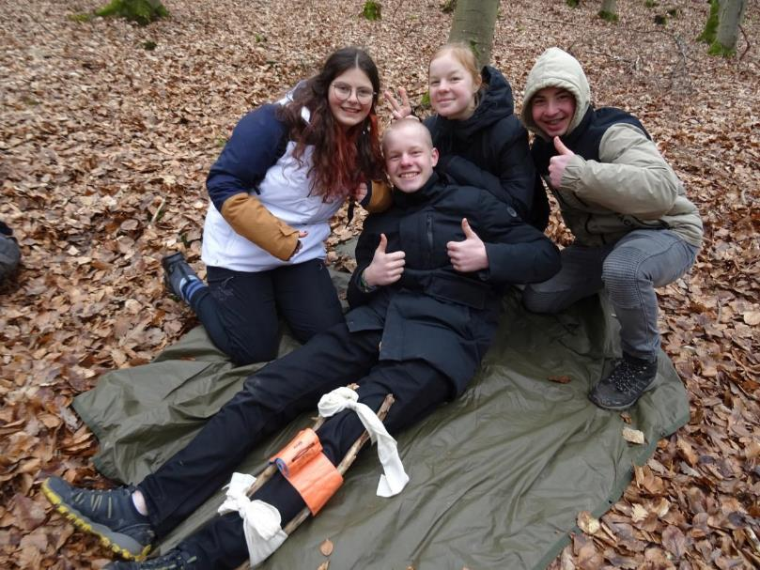
Outdoor-Erste-Hilfe
07. bis 09. Juni 2024
In der Rhön, Ludwigsturm / Bad Kissingen
Gilt für JuLeiCa und Führerschein
Kenntnisse für draußen und unterwegs
Erlebnispädagogische Inhalte
Spiele und Aktionen für Gruppenaktionen

Slide 6
Outdoor-Kids-Lehrgang
22. Juni 2024
Füssen im Allgäu
Für Jugendleitungen, Eltern u. a.
Anwendung der Outdoor-Kids-Programminhalte
Kinder und Familien für Draußenaktivitäten begeistern
Auf Einladung von Wandern und Erleben Allgäu

Slide 7
Stammtischparoli
05. bis 07. Juli 2024
Naturfreundehaus Lossetal
in Kassel-Kaufungen
Populisten und Hassrednerinnen beschränken
Entgegnung von Hassparolen
Training für Rhetorik und Rechtssicherheit
Kooperation mit der Deutschen Schreberjugend

Slide 8
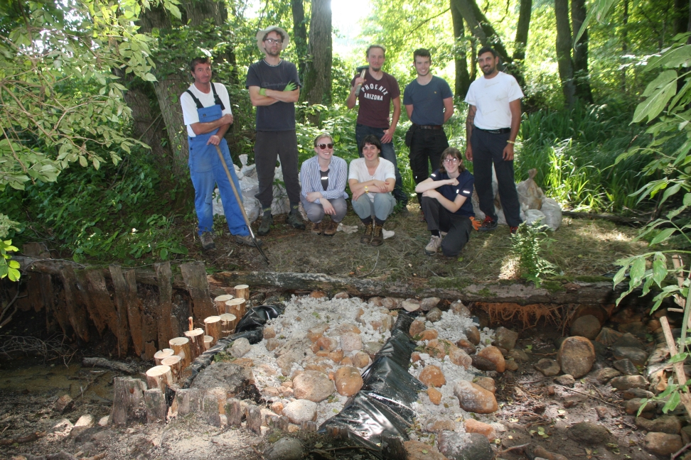
Naturschutzaktion in der Dübener Heide
12. bis 14. Juli 2024
Naturpark Dübener Heide im Osten Sachsen-Anhalts bzw. Norden Sachsens
Organisierte Fahrt ab Kassel
Naturschutzarbeiten im Naturpark
Ab 15 Jahren
Mit englischer Partnergruppe

Slide 9
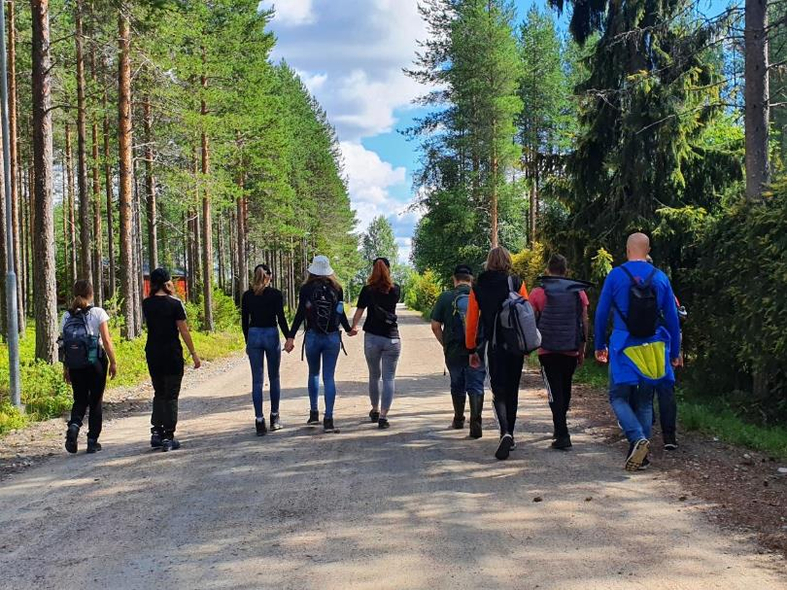
Internationale Begegnung
25. Juli bis 01. August 2024
Bessunger Forst / Darmstadt
Trilateral (drei Länder)
Finnland, Frankreich, Deutschland
Motto: #togetherforfuture
Europäische Jugendziele: Grünes Europa und Gutes Lernen
Restplätze für 14- bis 19-Jährige, Infos bei svenja.misamer@wanderjugend.de

Slide 10
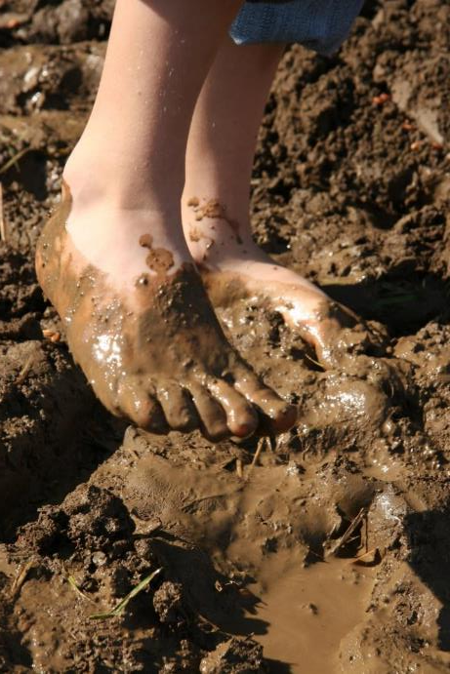
Mit allen Sinnen – Inklusive Erlebnisse
10. bis 11. August 2024
Jugendhof Arnsberg
Inklusiver Lehrgang
Wandererfahrungen mit Sinneseinschränkungen
Sinnesspezifische Naturerlebnisse
Konzeption inklusiver Aktionen

Slide 11
Outdoor-Kids-Lehrgang
18. August 2024
Wildemann im Harz
Für Jugendleitungen, Eltern u. a.
Anwendung der Outdoor-Kids-Programminhalte
Kinder und Familien für Draußenaktivitäten begeistern
Auf Einladung der DWJ im Harzklub

Slide 12
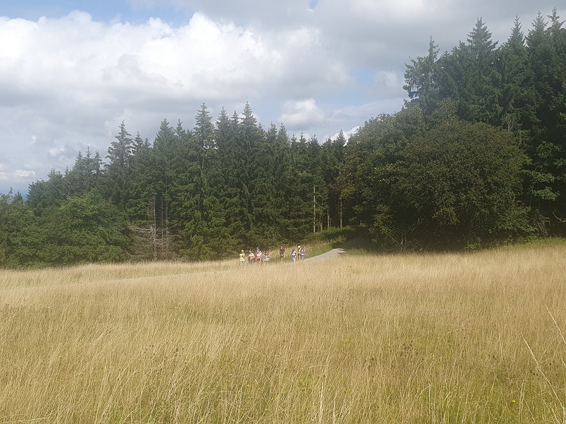
Wandern am Grünen Band
23. bis 25. August 2024
Ostrhön (Point Alpha) rund um Geisa
Ehemalige innerdeutsche Grenze
Historie und Umweltschutz
Kennenlernen und Austauschen

Slide 13
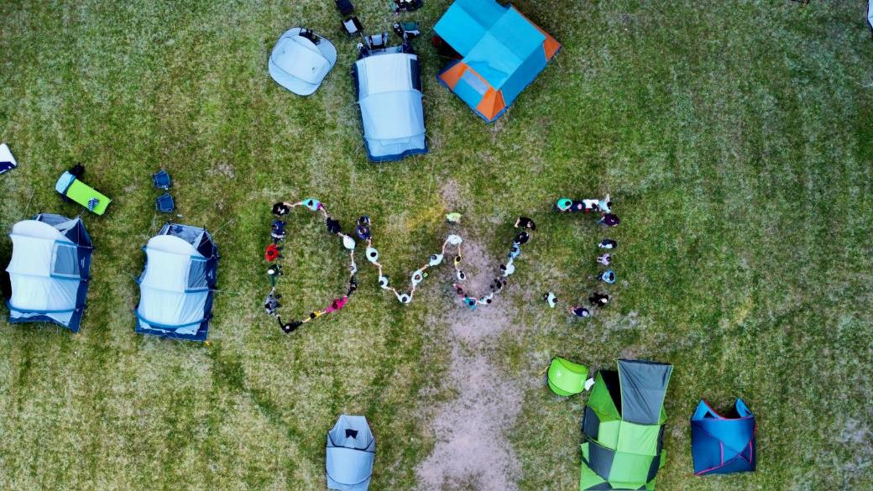
Jugendcamp beim Deutschen Wandertag
20. bis 22. September 2024
Heiligenstadt / Thüringen
100 Zeltplätze
40 Plätze im Haus
Teilnahme als Gruppe
Mitglieder für Lagerteam gesucht
Gemeinsam gestaltetes Programm

Slide 14
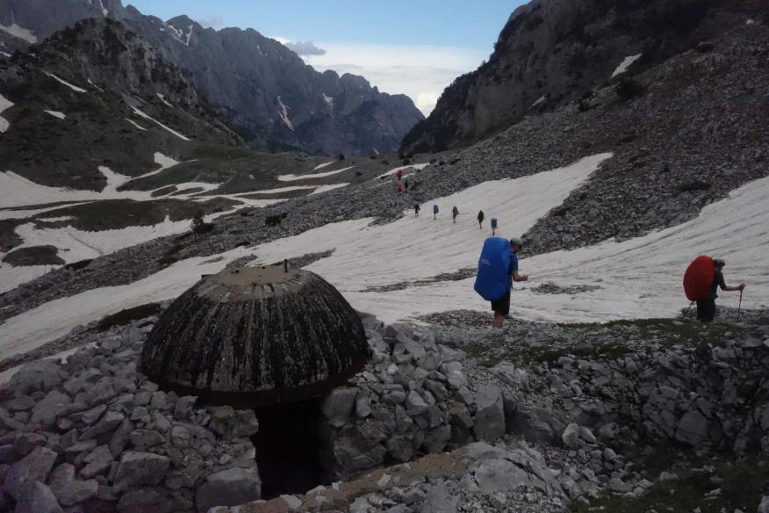
Trekkingtour Peaks of the Balkans #2
26. September bis 6. Oktober 2024
Albanien, Kosovo, Montenegro
Nachtzug ab München
Alpines und hochalpines Gelände
Wandern, Zelten, Lagerfeuer
Ausweichroute für Kosovo (falls die Sicherheitslage ein Ausweichen notwendig macht)
Ab 18 Jahren

Slide 15
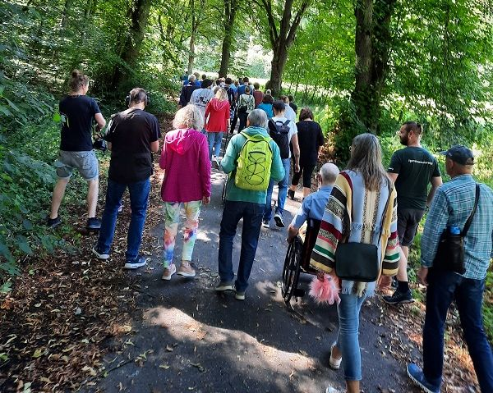
Inklusive Wanderung
6. Oktober 2024
Paderborn
Theaterwanderung mit inklusiver Gruppe Bühnenadler
Geeignet für alle Altersstufen mit und ohne körperlicher oder geistiger Behinderung
Abschlusspicknick
Teilnahme kostenlos

Slide 16
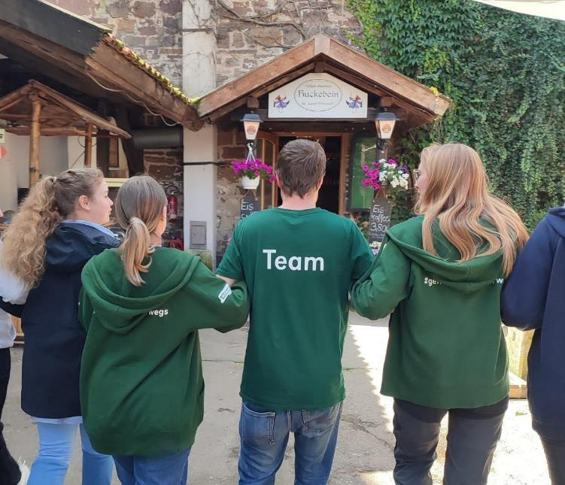
Freundeskreis DWJ
18. bis 20. Oktober 2024
Eisenach
Alle Altersgruppen
Aktive und Ehemalige
Teilnahme mit (Klein-)Kindern möglich
Frei gestaltetes Programm

Slide 17
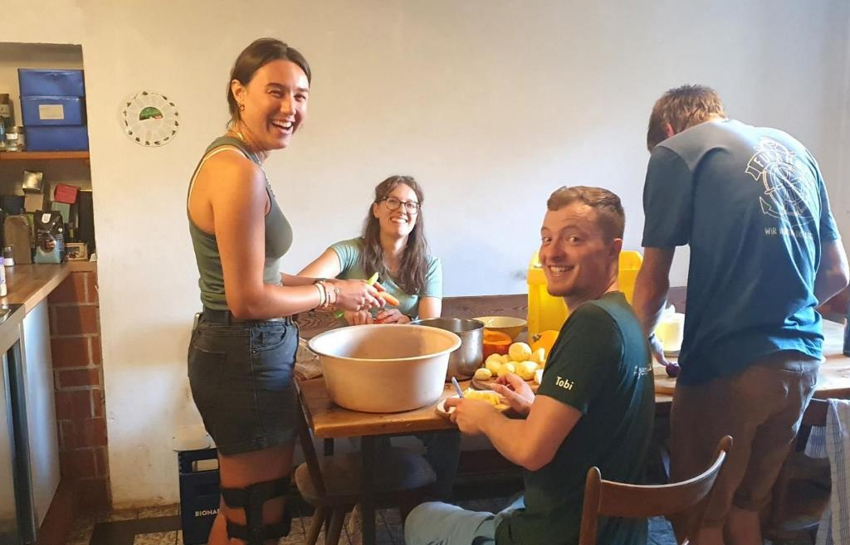
FAIRfressen
25. bis 27. Oktober 2024
Heidelberg-Ziegelhausen
Tipps und Tricks für nachhaltige Verpflegung
Nachhaltigkeit und Umweltschutz
Workshops
Upcycling

Slide 18
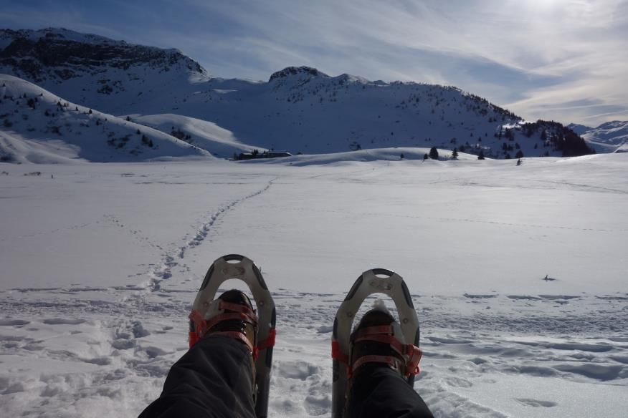
Aktionen im Schnee über Silvester
28. Dezember 2024 bis 4. Januar 2025 im Erzgebirge / Johanngeorgenstadt
Höchstgelegene Stadt Sachsens
In Kooperation mit tschechischer Partnergruppe „Prostor pro Rozvoj“
Schneeschuhwandern
Langlaufen
Winterwandern
Schneespiele
Pistensport

Slide 19
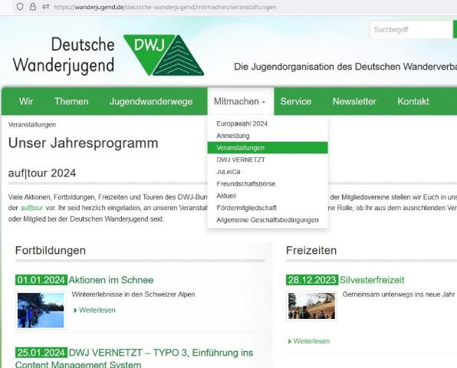
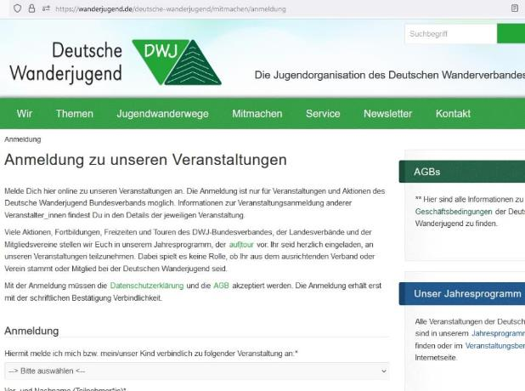
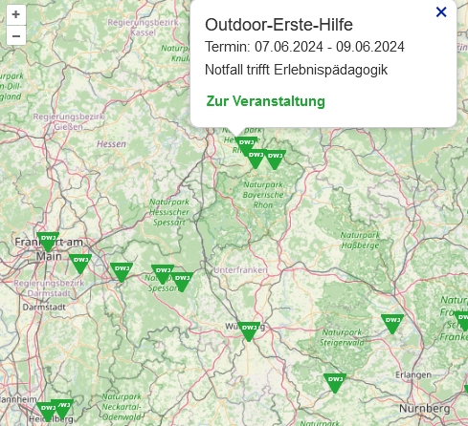
Informationen und Anmeldung
www.wanderjugend.de
Reiter Mitmachen
anmeldung.wanderjugend.de
Direktlink zur Anmeldung
Regionalsuche mit
Veranstaltungslandkarte

Slide 20
DWJ VERNETZT
Unter dem Titel DWJ VERNETZT werden alle Angebote, Aktivitäten, Lehrgänge und Seminare der Deutschen Wanderjugend gesammelt, die ganz oder teilweise im digitalen Raum stattfinden oder mit Hilfe digitaler Plattformen zu Euch gebracht / organisiert werden. Alle können an den Angeboten teilnehmen. DWJ VERNETZT wird von den Ortsgruppen, Landesverbänden und dem Bundesverband organisiert.
07.03.2024 Digitale Routenplanung
25.04.2024 Internationale Gruppenspiele
15.05.2024 Digitalisierung: Methoden, Werkzeuge etc.
Weitere Lehrgänge in Planung

Slide 21
Sitzungstermine 2024 f.
12. – 14. April 2024 | Bundesdelegiertenversammlung (BDV) | Heidelberg
03. – 05. Mai 2024 | Klausurtagung des Bundesjugendbeirates | Kassel
28. – 30. Juni 2024 | Jugendbeiratssitzung 2 (JBS) | Eisenach
15. – 17. November 2024 | Jugendbeiratssitzung 3 (JBS) | Karlsruhe
04. – 06. April 2025 | Bundesdelegiertenversammlung (BDV) 2025 | Homburg / Saar

Slide 22
Kampagne zur Europawahl
https://wanderjugend.de/eu Inhalte folgen in Kürze
Postkarte kostenlos zum Verteilen:

Slide 23
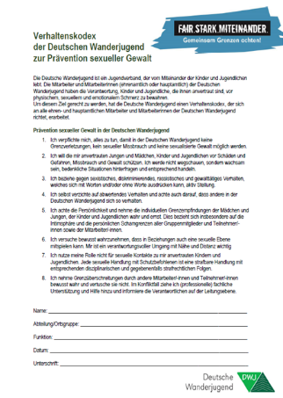
Broschüre und Präsentation werden inhaltlich überarbeitet und das Layout aktualisiert.
Eine Sammlung kleiner F.S.M. – Spiele und Übungen wird erstellt.
*NEU* auch auf Englisch
Überarbeitetes Design
Gibt es auf www.fair-stark-miteinander.de zum Download

Slide 24
Fördermittel Internationale Begegnungen
Für Internationale Begegnungen gibt es spezielle Fördermittel, die Ihr beim Bundesverband abrufen könnt.
Für Griechenland, China, und Tschechien werden Sondermittel ausgeschüttet, die bis zum 31.10. beantragt werden müssen.
Für alle anderen Länder gibt es Globalmittel mit der Antragsfrist bis zum 31.12.
→ Bei Interesse und für weitere Informationen kann gerne die Bundesgeschäftsstelle der DWJ kontaktiert werden.

Slide 25
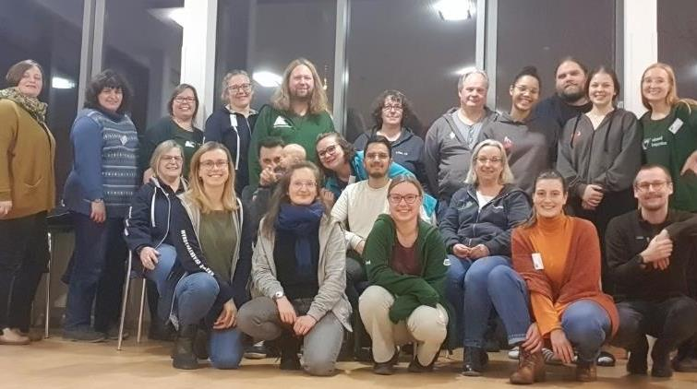
Arbeitskreis Identität und Image
Die Arbeit des AK geht in drei Untergruppen weiter.
DWJ bekannter machen
Nachwuchsförderung
Zusammenhalt und Ortsgruppen stärken
Sei dabei, bring Dich ein, trage den AK in Deinen Verein und Deinen Verband.

Slide 26
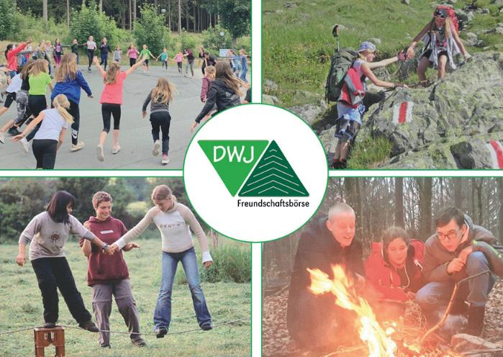
DWJ-Freundschaftsbörse
Werdet Teil der DWJ-Freundschaftsbörse
Kerngedanke: bestehende Ortsgruppen vernetzen, Begegnungen / Partnerschaften ermöglichen (z. B. über Teilen von Ressourcen)
Ihr habt Fragen zum Projekt?
E-Mail: freundschaftsboerse[at]wanderjugend.de
Telefon: 0561 400 498-8

Slide 27
Druckmaterialien zum Verteilen
https://wanderjugend.de/verteilmaterial
In der Bundesgeschäftsstelle bekommt Ihr kostenlos:
Selbstdarstellungspostkarten
Wandkalender
F.S.M.-Materialien
Geocachingbroschüren
Jahresprogramm auf|tour
Diverse Ausgaben WALK & more
Aufkleber
Markierungsmaterial Jugendwanderwege
Outdoor-Kids Urkunden und Abzeichen

Slide 28
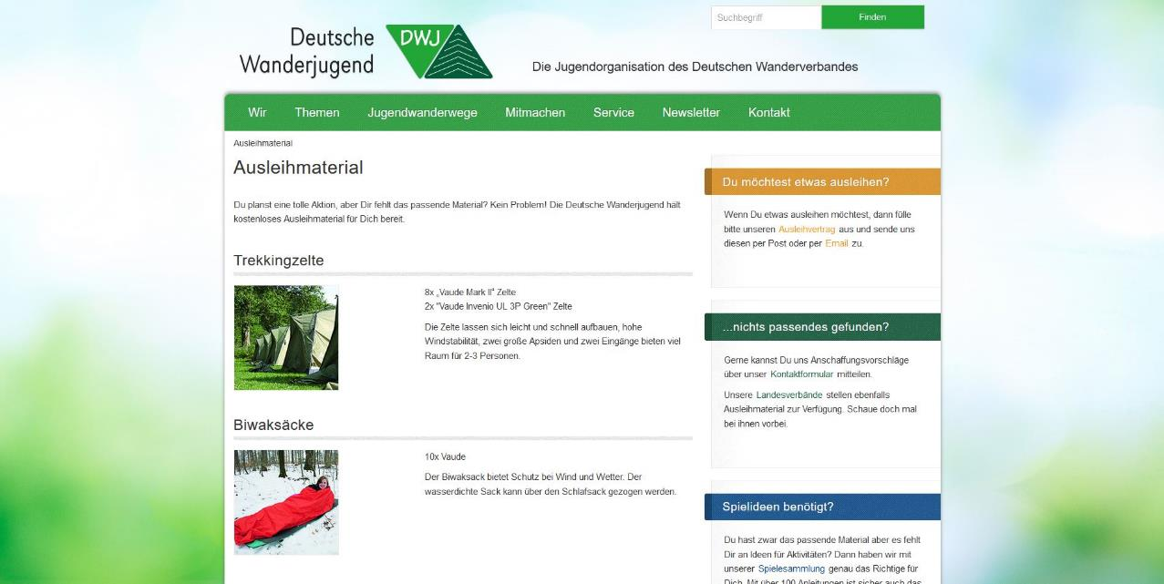
Ausleihmaterial: https://wanderjugend.de/ausleihmaterial

Slide 29
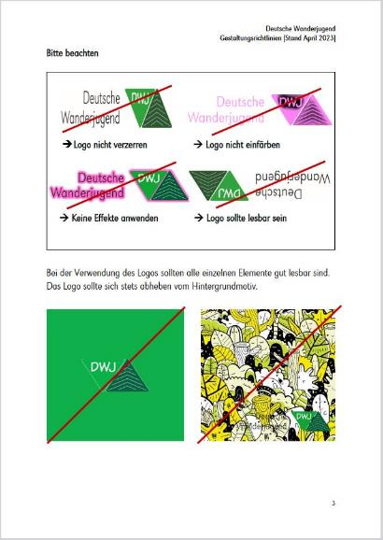
DWJ-Gestaltungsrichtlinien
Auf unserer Internetseite stehen Euch unsere verschiedenen Logovarianten frei zur Verfügung:
https://wanderjugend.de/deutsche-
wanderjugend/service/downloads
Wie Ihr diese benutzen könnt und welche Farbpalette wir hauptsächlich verwenden, findet Ihr in unseren Gestaltungsrichtlinien.

Slide 30
WALK & more
Die Sommerausgabe unserer Verbandszeitschrift WALK & more
erscheint im Juni 2024 zum Thema Inklusion.
Redaktionsschluss: 15. Mai 2024
Beiträge zum Thema, Berichte von Gruppenaktivitäten und Aktionsankündigungen sind willkommen.
→ E-Mail: redaktion@wanderjugend.de

Slide 31
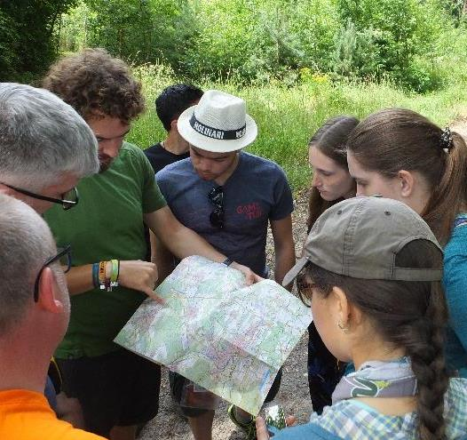
Wünsche und Ideen
Neue Seminare?
Fortbildungen? Veranstaltungen?
→ Gerne könnt Ihr Euch bei Wünschen und Ideen an die DWJ-Bundesgeschäftsstelle wenden.
Deutsche Wanderjugend | Querallee 41 | 34119 Kassel
Tel: 0561 400498-0 | Fax: 0561 400498-7
Info(at)wanderjugend.de | www.wanderjugend.de
Facebook: @Deutsche Wanderjugend
Instagram: wanderjugend
YouTube: DeutscheWanderjugend

Slide 32
Kontakt
Der Bundesjugendbeirat freut sich von Euch zu hören bzw. zu lesen:
Beiratsmitglied | Funktion | Themen | E-Mail
Kevin | Bundesvorsitzender | Außenvertretung | kevin.mendl@wanderjugend.de
Jana | Stellvertretende Bundesvorsitzende | Außenvertretung, Social-Media, Nachhaltigkeit und Naturschutz | jana.lessenich@wanderjugend.de
Robert | Finanzverwalter | Finanzen und Werbemittel | robert.becker@wanderjugend.de
Ludwig | Beisitzer | Vereinskontakte | ludwig.lang@wanderjugend.de
Amélie | Beisitzerin | Social-Media, geschlechtliche Vielfalt | amelie.wuest@wanderjugend.de
Tobi | Beisitzer | Nachhaltigkeit und Naturschutz | tobias.dettinger@wanderjugend.de

